Slide 1
扩展一 Python安装、IDE等
王心宇
眼视光学院(生物医学工程学院)

Slide 2
本章目录
Python安装
将Python添加到Path环境变量中
其他程序安装
Python IDE

Slide 3
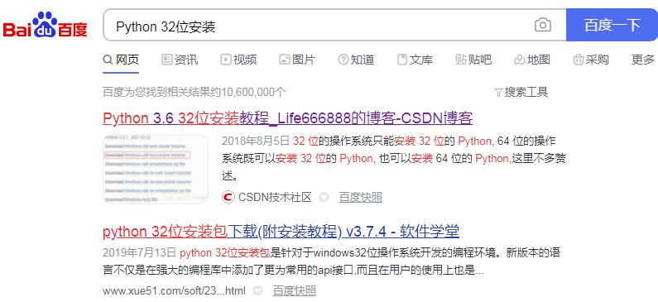
Python安装
Python安装-廖雪峰(推荐，有配套视频)
https://www.liaoxuefeng.com/wiki/1016959663602400/1016959856222624
Python 3.6 32位安装教程 https://blog.csdn.net/Life666888/article/details/81429083

Slide 4
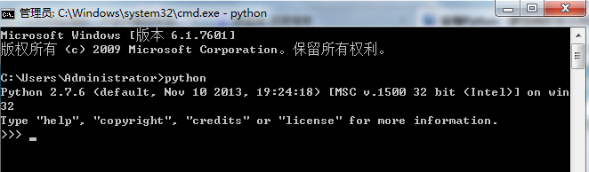
Python安装：将Python添加到Path环境变量中
如果在windows开始菜单中可以搜索到Python，而在命令行中无法找到，这通常是由于Python的路径未添加到Path环境变量中
右键Python -> 属性 -> 获取Python路径 (注意不能包含python.exe)
右键计算机 -> 属性 -> 高级系统设置 -> 环境变量 -> 选中系统变量一栏下的Path -> 编辑 ->将Python路径加在后面(注意与前面的路径之间以分号分割) -> 确定
环境变量配置之Path（百度经验）：
https://jingyan.baidu.com/article/48206aeafdcf2a216ad6b316.html
C:\Users\Administrator\AppData\Local\Programs\Python\Python37\python.exe

Slide 5
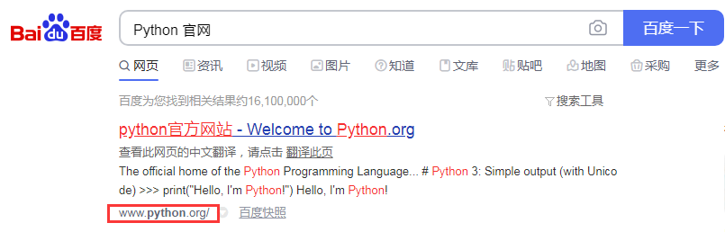
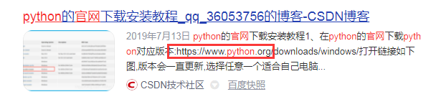
其他程序安装
1） 尽量在官网下载

Slide 6

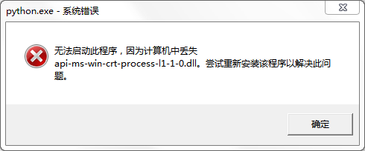
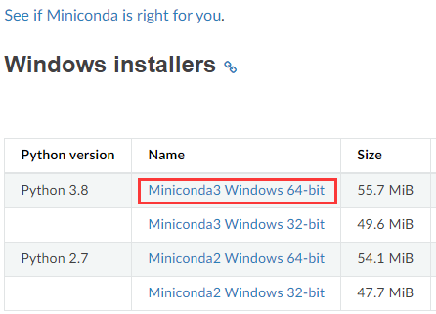
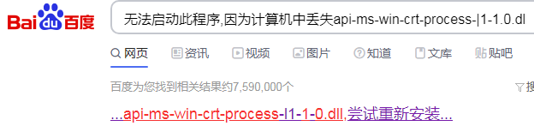
其他程序安装
2） 出现错误 - 百度搜索 报错信息 - 尝试
如果实在安装不上python，还可以安装miniconda环境，自带Python
https://docs.conda.io/en/latest/miniconda.html

Slide 7
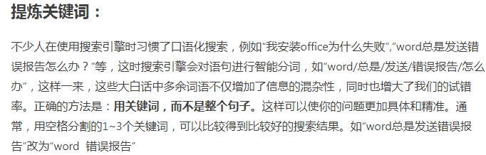
其他程序安装
3） 搜索引擎
使用搜索引擎的技巧?
https://www.jianshu.com/p/31f0159fff59
https://www.zhihu.com/question/19847393
英文搜索最好是Google； 可以使用必应替代 > 百度

Slide 8


Python 文本编辑器
Notepad++是一款非常轻量级的文本编辑器
Sublime Text非常简洁优美
一般来讲，Python交互环境 + Notepad++ 已经能够满足绝大多数需求了。
学习成本比较低

Slide 9
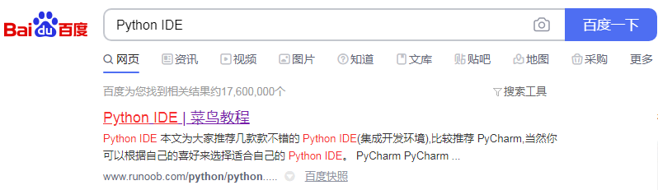
Python IDE
IDE：集成开发环境 (更强大的功能)
Python 最好用的两款Python IDE(https://zhuanlan.zhihu.com/p/26897944)
PyCharm
Jupyter notebook
Visual Studio Code (廖雪峰课程推荐)
个人建议：Python IDE并非必需。一般需要一定的学习成本，
可以在能够熟练编写程序后作为进一步地提升。（前期采用轻量级应用即可满足需要）

